Slide 1


Slide 2


Slide 3
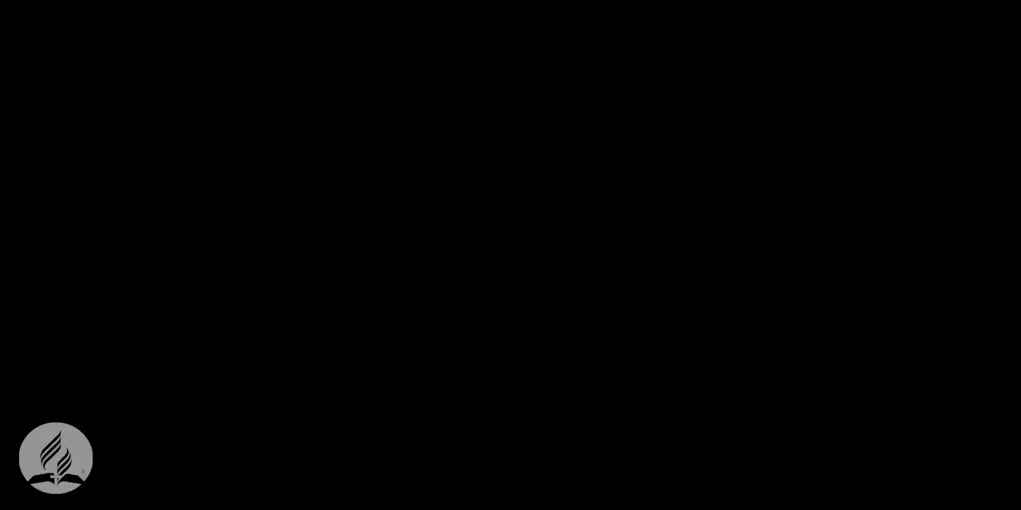

Slide 4
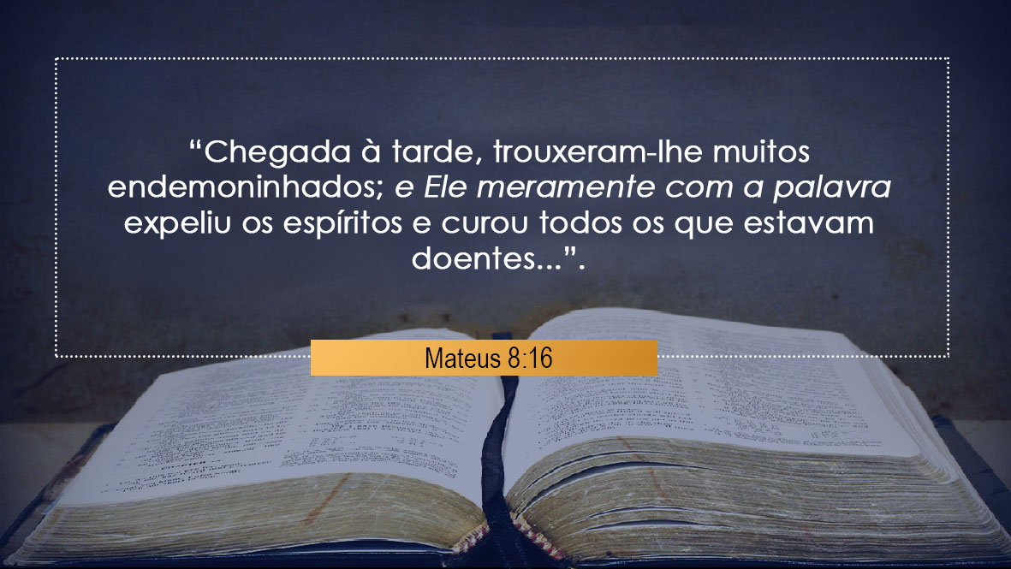

Slide 5
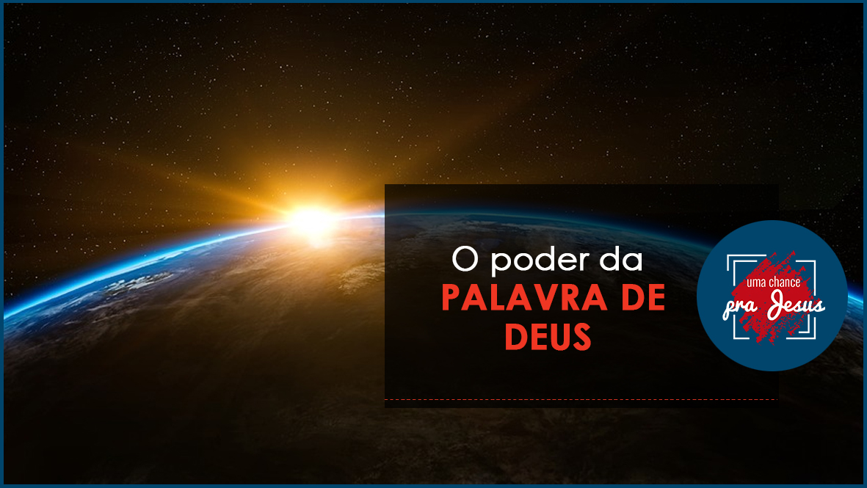
Notes:
A primeira vez que encontramos mencionada a palavra de Deus, foi na criação em Gênesis capítulo 1. Pelo poder da Sua palavra apareceu a luz, pelo poder da Sua palavra apareceram as plantas, os animais; a Sua palavra no início teve um poder criador,

Slide 6
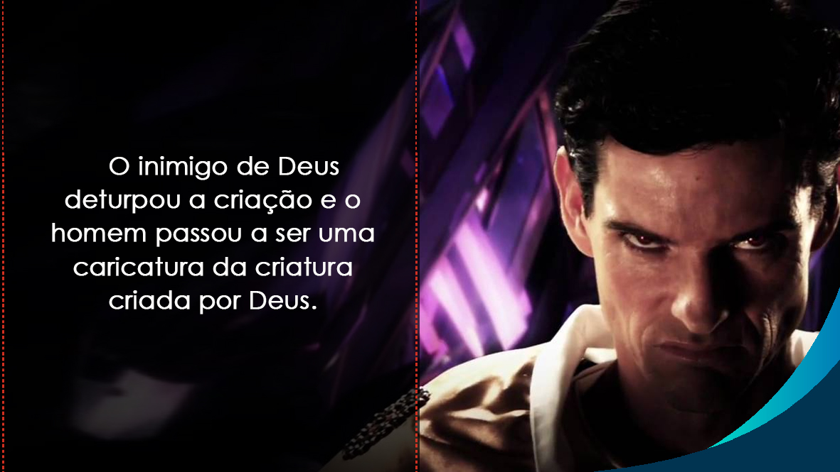
Notes:
mas então veio o inimigo de Deus e deturpou a obra da criação, arruinou a vida da criatura. O ser humano passou a ser uma caricatura da criatura bela que tinha saído das mãos de Deus. Então Jesus vem a esta terra e encontra a obra da criação toda destruída; leprosos, paralíticos, endemoninhados.

Slide 7
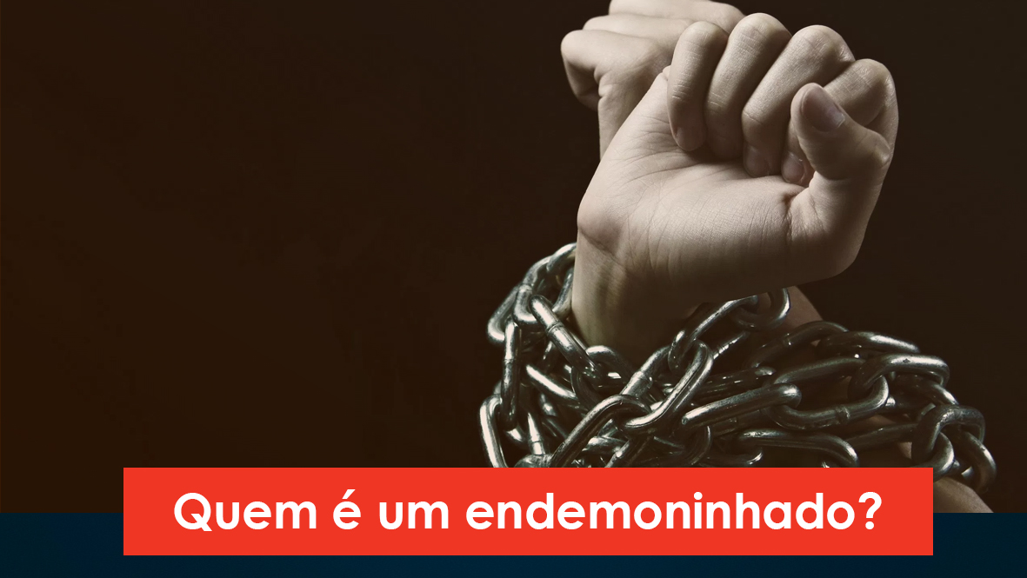
Notes:
Quem é um endemoninhado? Um homem que foi possuído completamente pelo inimigo. Um homem que é dominado por outra força maior do que a dele. Um que não fala o que ele quer, não faz o que ele quer, não vai por onde quer, mas é levado por um espírito imundo.

Slide 8
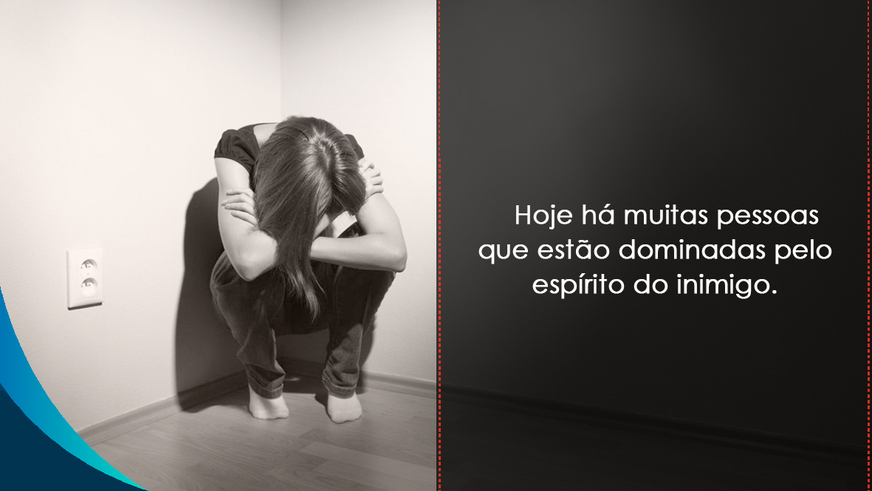

Slide 9
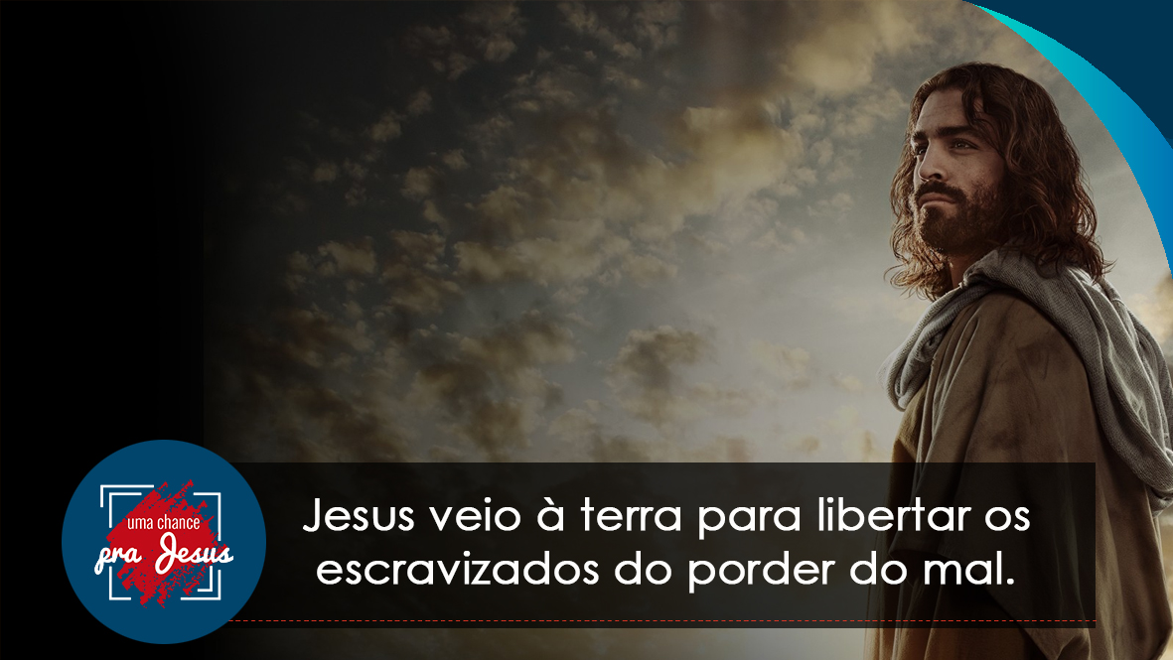
Notes:
Jesus veio a esta terra para libertar os escravizados do poder do mal. E o texto desta noite disse que “meramente com o Poder da Sua Palavra”. A mesma palavra criadora do jardim do Éden agora tem um poder curador, um poder restaurador e salvador. No início Deus criou, agora esse mesmo Deus na pessoa de Jesus, salva, transforma, liberta e cura.

Slide 10
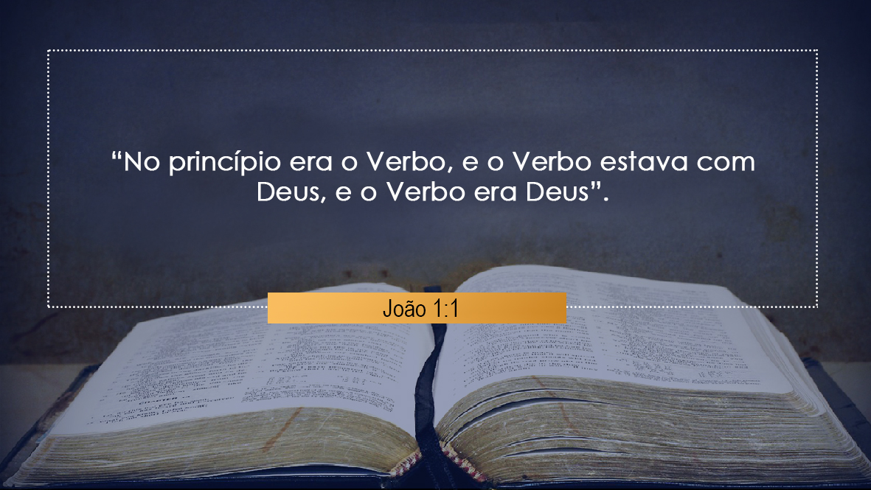

Slide 11
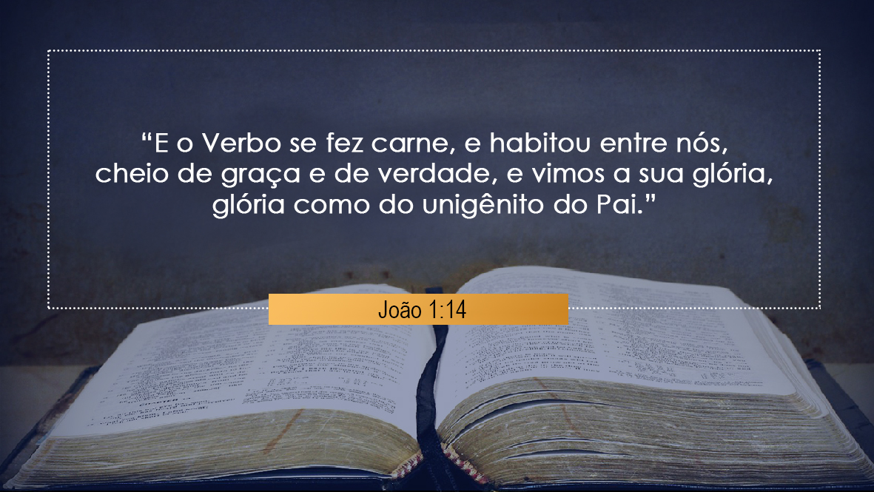

Slide 12
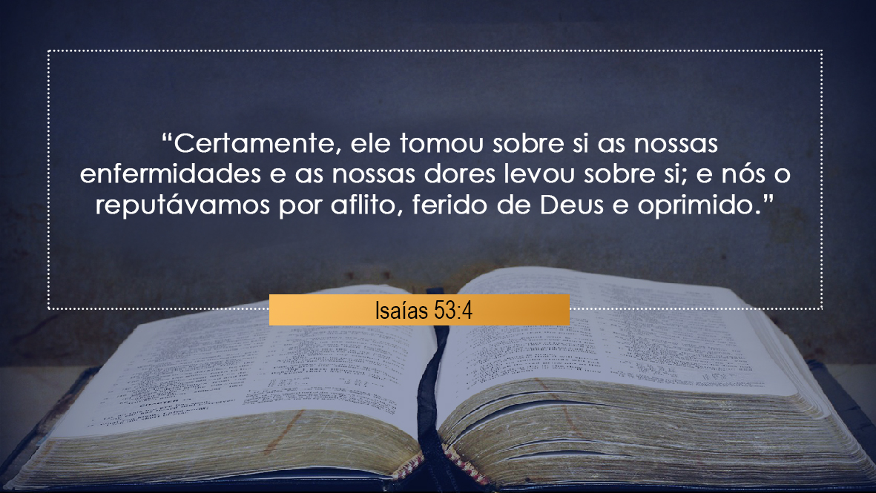

Slide 13


Slide 14
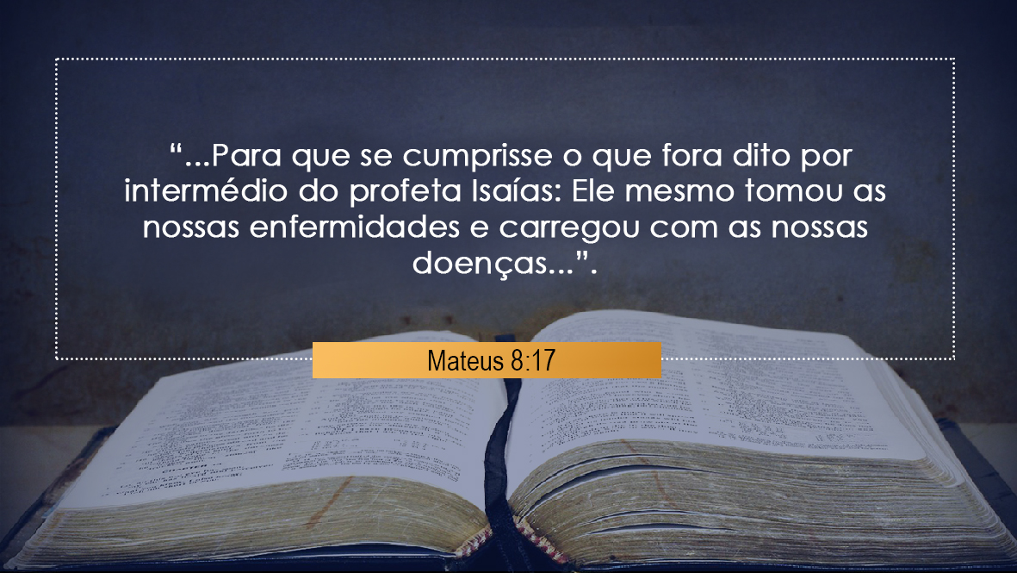
Notes:
“O salário do pecado é a morte” diz São Paulo. Todos nós tínhamos pecado, portanto todos nós merecíamos morrer.

Slide 15
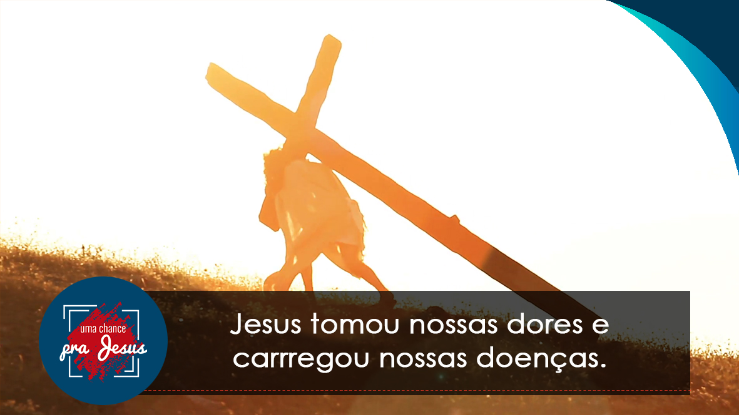
Notes:
Uma outra parte da mensagem desta noite, tem necessariamente que ser a explicação do que quer dizer “Jesus tomou as nossas enfermidades e carregou as nossas doenças”.

Slide 16
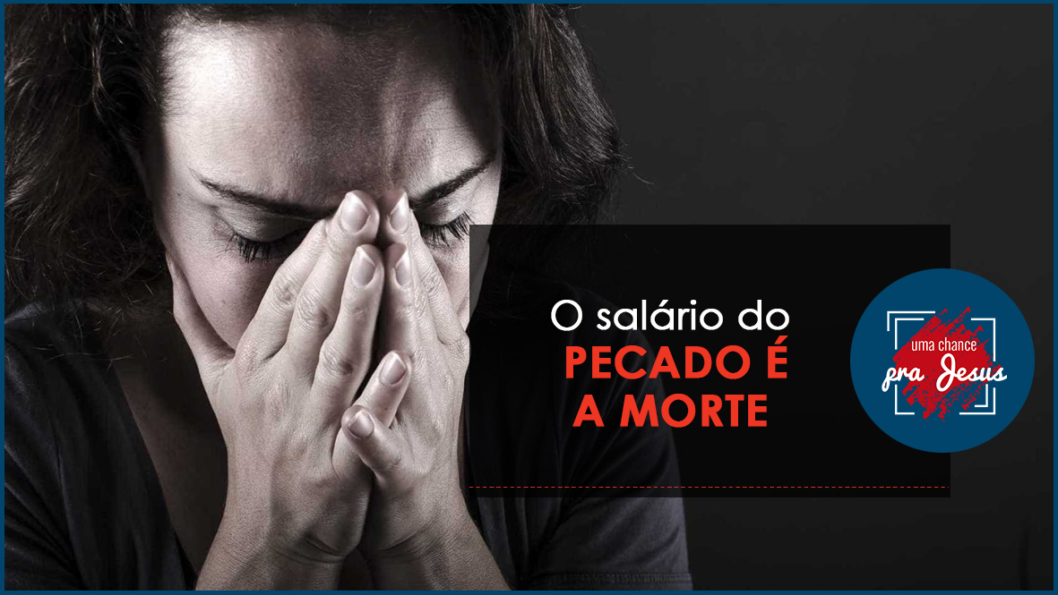
Notes:
“O salário do pecado é a morte” diz São Paulo. Todos nós tínhamos pecado, portanto todos nós merecíamos morrer.

Slide 17
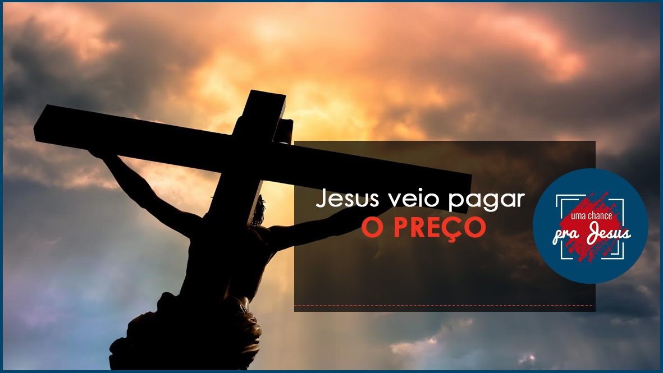
Notes:
Mas agora vem Jesus, e vem para pagar o preço. “O salário do pecado é a morte.” Eles pecaram, tem que haver morte. Tem que haver derramamento de sangue. O homem não quer morrer? Muito bem, Cristo ama o homem e não quer que o homem morra.

Slide 18
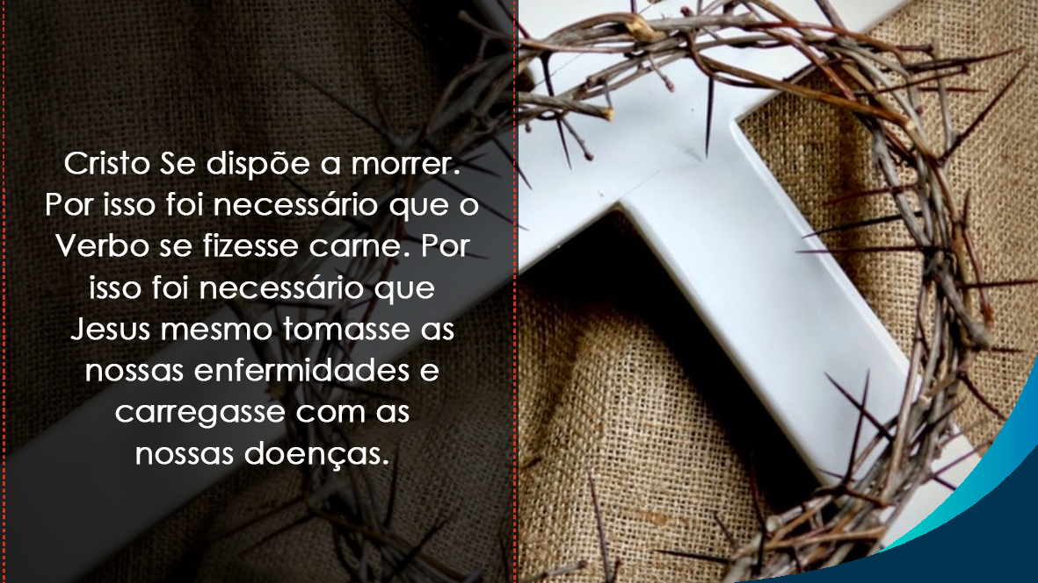
Notes:
Então Ele Se dispõe a pagar o preço do pecado do homem. Cristo Se dispõe a morrer. Por isso foi necessário que o Verbo se fizesse carne. Por isso foi necessário que Associação Norte do Pará 25 Jesus mesmo tomasse as nossas enfermidades e carregasse com as nossas doenças.

Slide 19
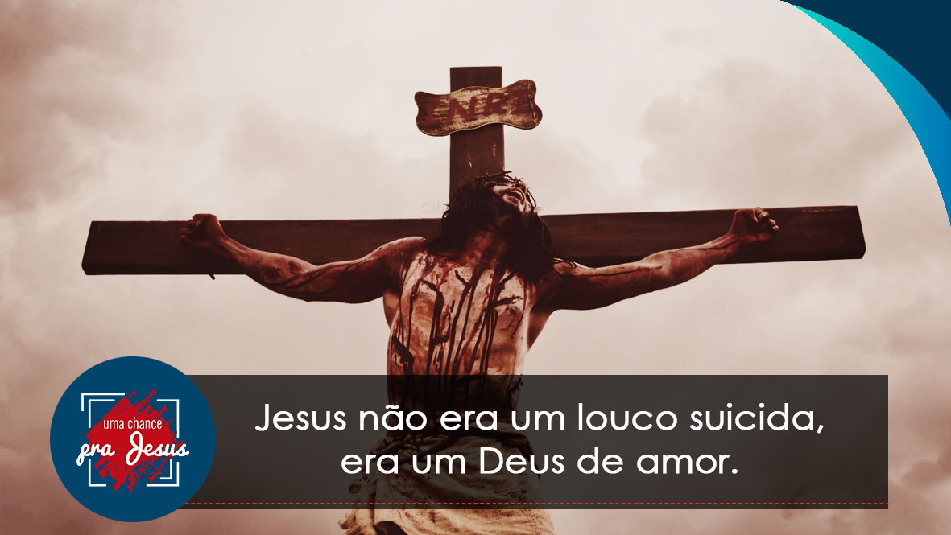
Notes:
Aquela tarde na cruz do Calvário quando Jesus morreu, não era um louco suicida que estava morrendo. Era um Deus de amor que sabia que a única maneira de resgatar o ser humano da miserável situação em que se encontrava era morrer por ele.

Slide 20
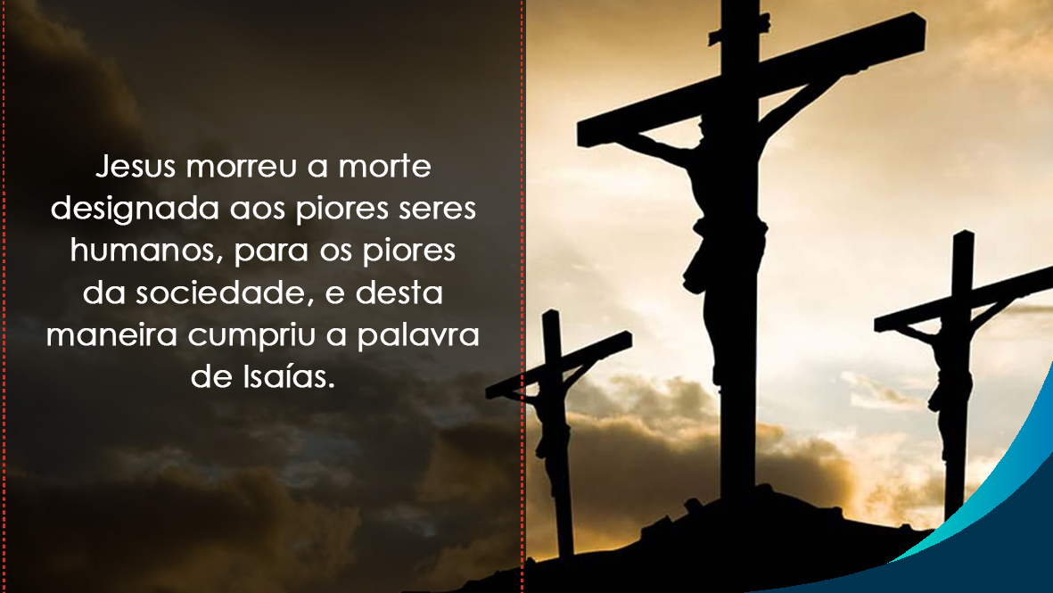
Notes:
E Cristo foi pregado na cruz do Calvário. Ele morreu a morte designada para os piores seres humanos, para os párias da sociedade, para os marginais, para os delinquentes. Cristo, cujo único delito tinha sido amar o ser humano, aceitou a morte do pior dos delinquentes. E desta maneira se cumpriu a palavra do profeta Isaias.

Slide 21
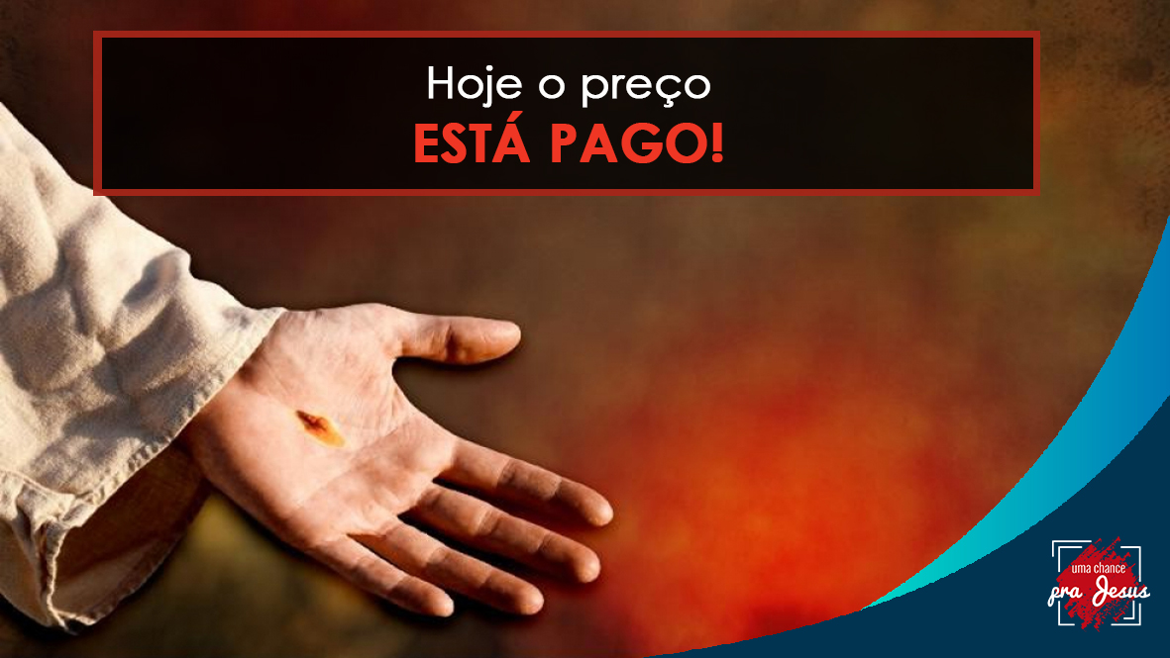
Notes:
Hoje o preço já está pago. Hoje as cadeias já foram quebradas. Hoje você está livre para sair ao encontro do Senhor Jesus. Para sair ao encontro da felicidade, da vida plena, sem traumas, sem vícios, sem perturbações, sem culpas, sem passado. Está pronto para viver a vida na sua plenitude.

Slide 22
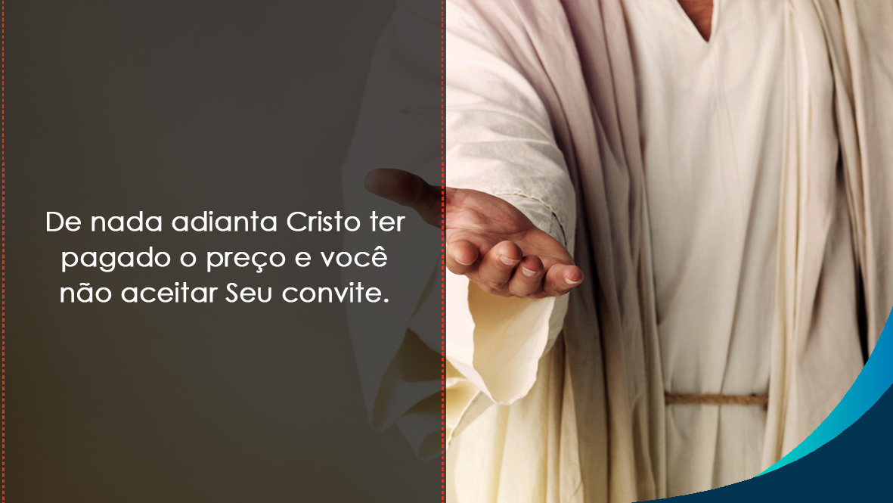
Notes:
Mas acontece que como já dissemos nas outras noites, de nada adianta Cristo ter pagado o preço por você, se você não aceitar voluntariamente o convite de Cristo.

Slide 23
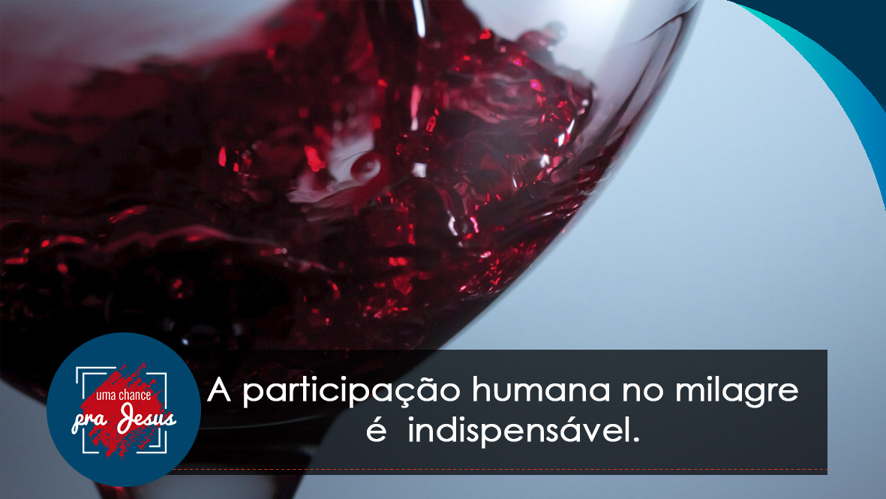
Notes:
Na Bíblia encontramos muitos milagres do Senhor Jesus, onde a participação humana é indispensável. Quando Ele transformou a água em vinho, o texto bíblico diz que antes de transformar a água em vinho, Jesus deu uma ordem aos homens: “Enchei as talhas de água”. “Enchei as bacias de água”. A minha pergunta é: Se Ele tinha poder para transformar a água em vinho, não tinha poder para encher as bacias de água? Tinha sim.

Slide 24
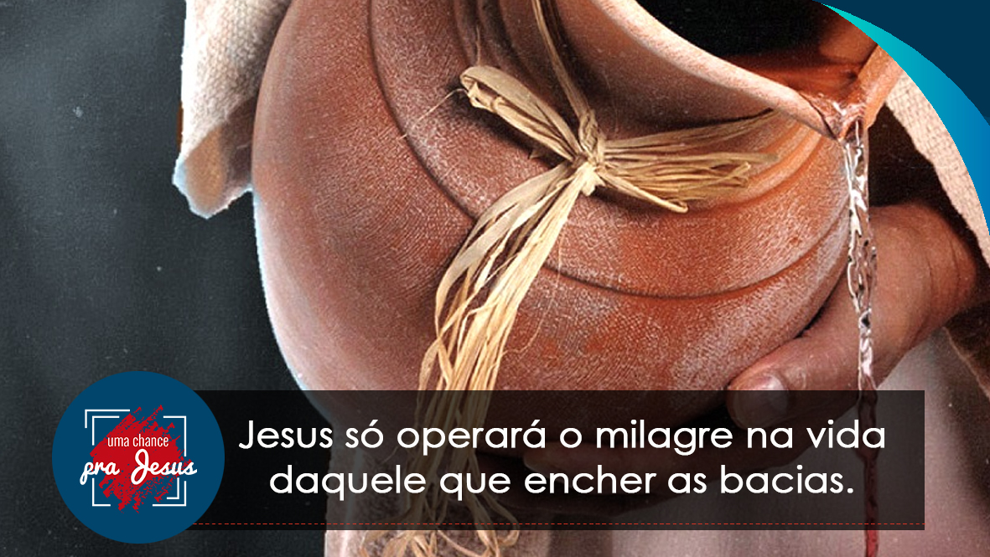
Notes:
Mas não o fez, porque Ele só operará o milagre na vida daquele que enche as bacias de água. Dê uma chance pra Jesus! Você talvez esteja perguntando: Mas que quer dizer encher as bacias de água? Esta é a participação humana. É dizer: Sim. É dizer: Senhor, aceito. É dizer: Senhor, eu quero. É decidir, é levantar-se, é ir à frente. Se você não fizer isso, se você não abrir o coração, Jesus não pode fazer nada por você.

Slide 25
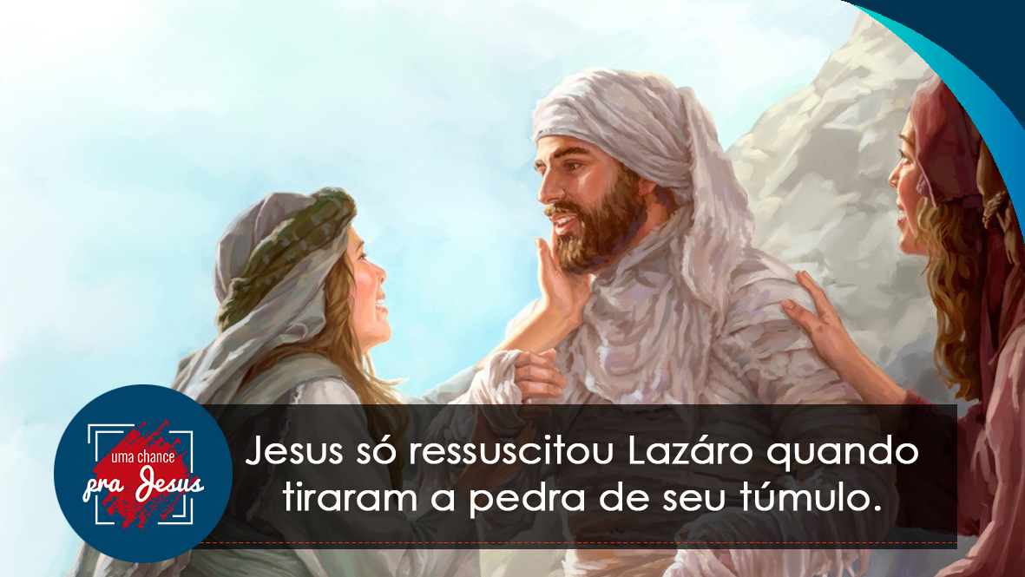
Notes:
Em uma outra ocasião, Jesus encontrou um morto, um cadáver. E antes de ressuscitá-lo, Ele disse aos homens: “Tirai a pedra”. Ora, se Jesus tinha poder para ressuscitar Lázaro, não tinha também poder para retirar a pedra? Tinha sim, mas não o fez. Porque o milagre divino só acontece quando os homens fizerem sua parte. E a parte dos homens é abrir o coração e aceitar que Deus faça a obra que tem que fazer.

Slide 26

Notes:
Em outra ocasião, Jesus encontrou um cego. Colocou barro em seus olhos e disse: “Vai ao tanque de Siloé e lava-te.” Ora, se Jesus tinha poder para abrir os olhos do cego, não tinha poder pra lavar os olhos dele? Tinha sim, mas Jesus não vai fazer o que o homem precisa fazer. E a participação do homem, a parte do homem é abrir o coração. É dizer sim.

Slide 27
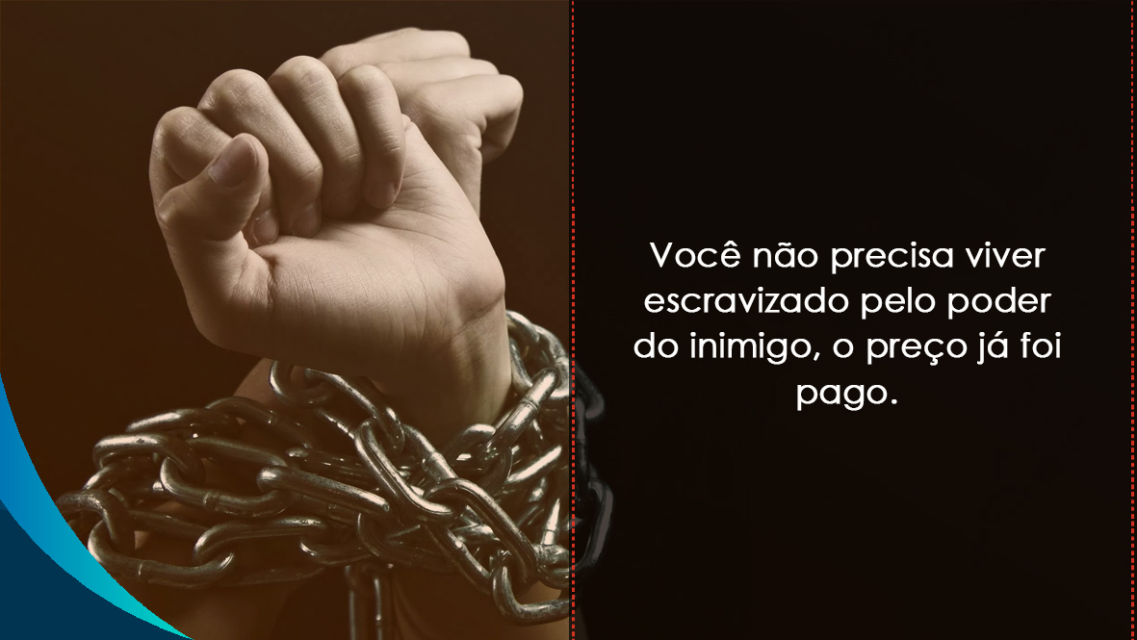
Notes:
Você já está estudando a Bíblia. Seus olhos têm-se aberto às grandes verdades bíblicas. Há coisas das quais você não pode fugir. Em seu coração você sente uma voz dizendo: “Este é o caminho, andai nele” Por outro lado, você ouve uma voz dizendo: “Foge! Corre!” Essa não é a voz de Deus, pode acreditar. Jesus já fez a parte que cabia a Ele, já pagou o preço. Ele Se fez carne. Ele já carregou sobre si as nossas enfermidades e as nossas doenças. Você não precisa continuar vivendo desesperado, vazio, triste, com sua família arruinada. Você não precisa continuar vivendo escravizado, dominado pelo poder do inimigo. O preço já foi pago.

Slide 28
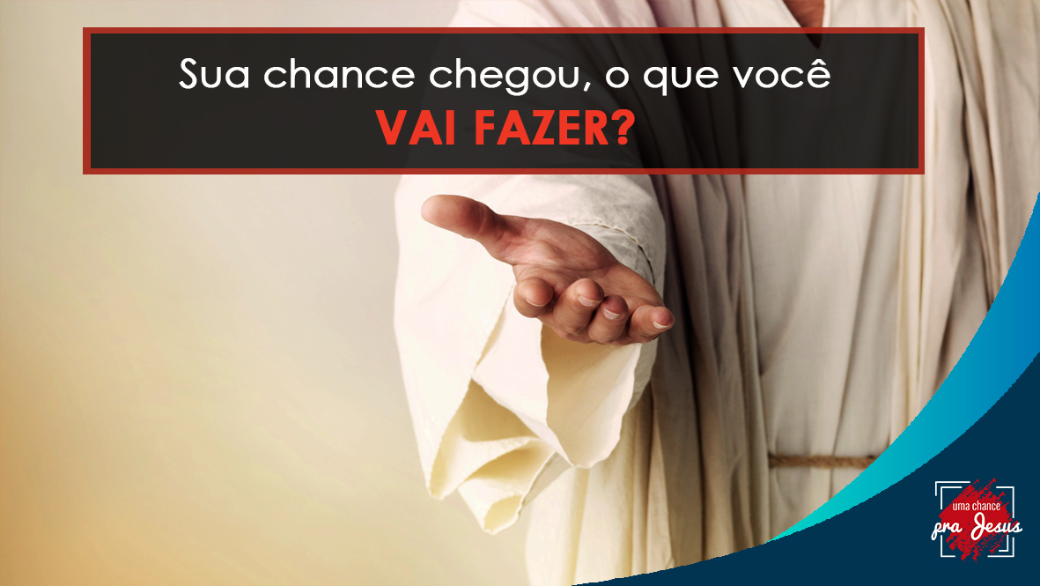
Notes:
Levante-se neste momento e venha à frente, aceitando o convite de ser transformado pelo poder de Deus. Deixe que Jesus purifique a sua vida completamente. Sua vida será restaurada pelo Poder da Palavra de Deus. A sua chance chegou, o que você vai fazer?

Slide 29

PRÓXIMO TEMA:

Slide 31
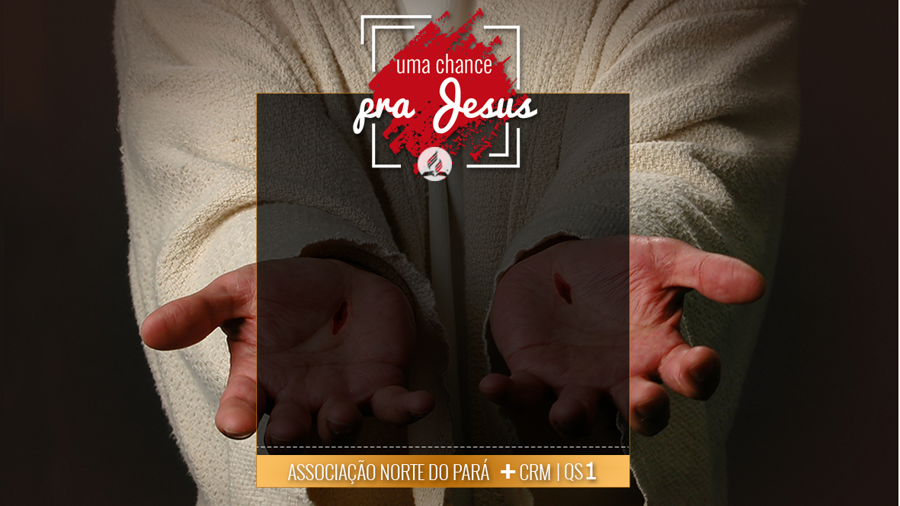
TEXTO

Slide 32
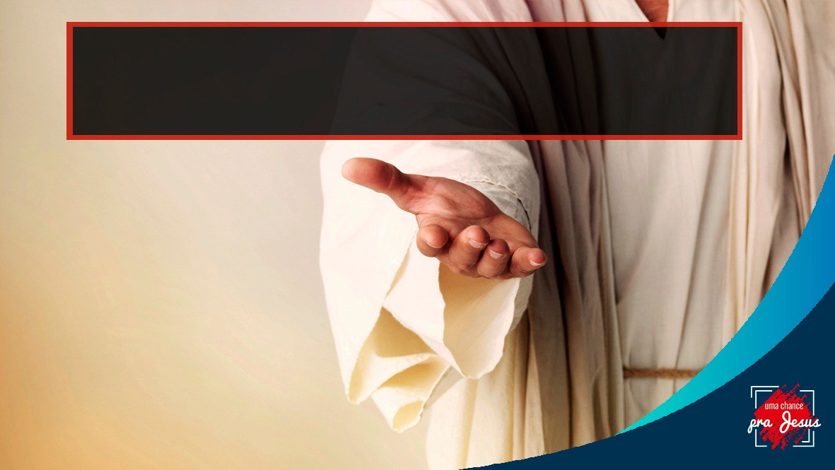
TEXTO

Slide 33

TEXTO

Slide 34
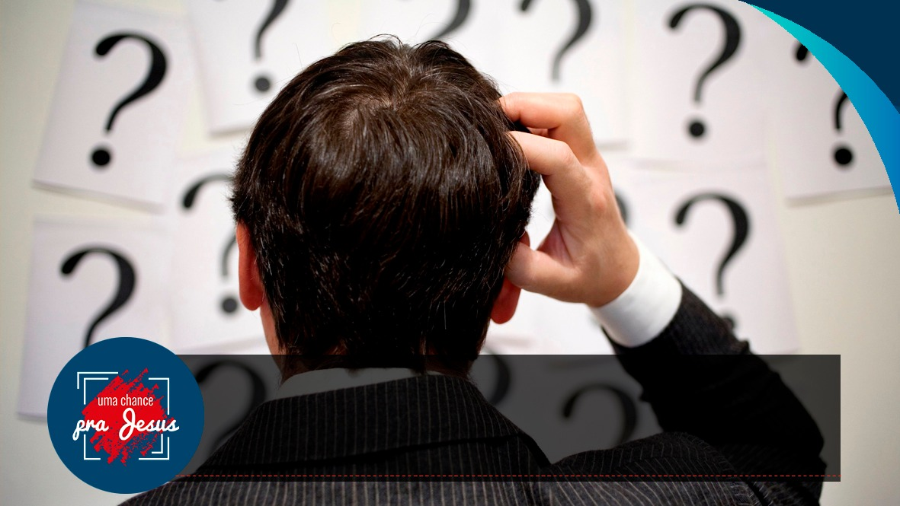
TEXTO

Slide 35

TEXTO
TEXTO

Slide 36
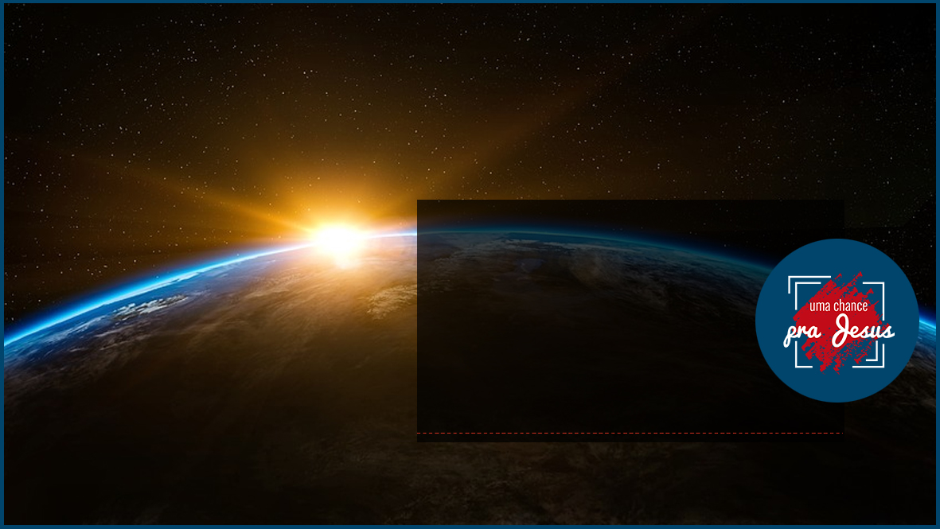
TEXTO

Slide 37
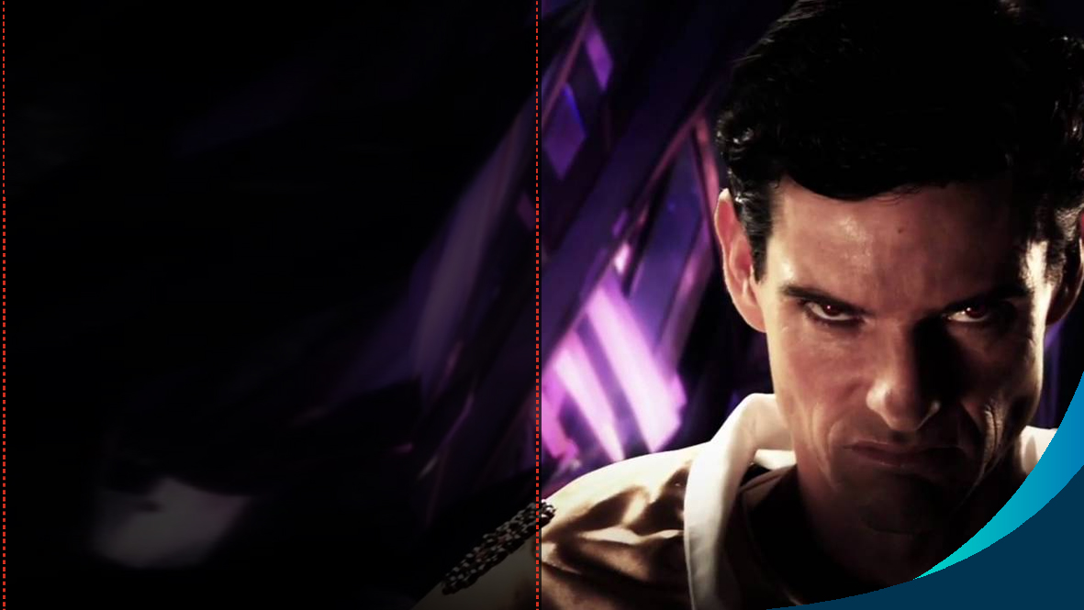
TEXTO

Slide 38
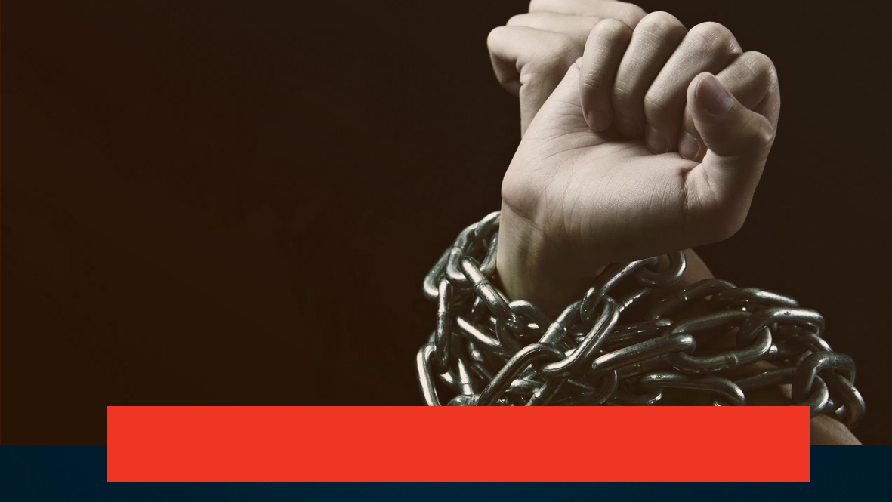
TEXTO

Slide 39
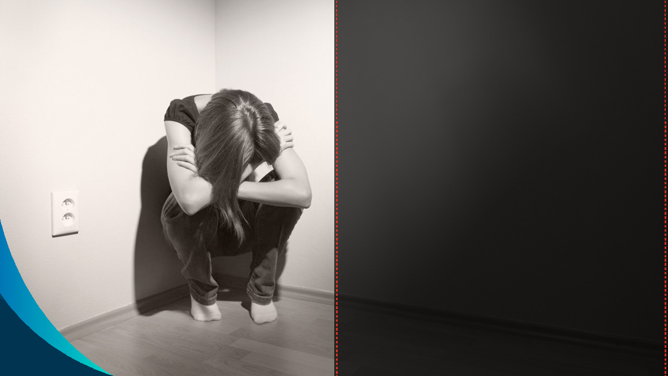
TEXTO

Slide 40
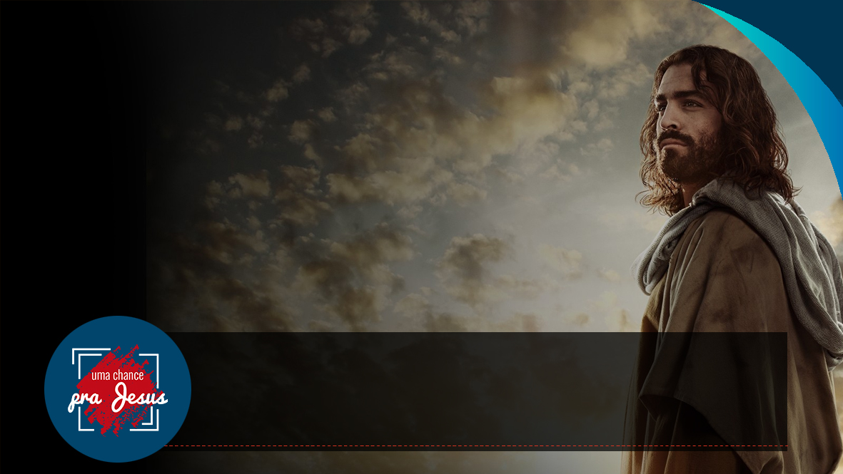
TEXTO

